Slide 1
第八组汇报总结
Lab1
组长： 袁子诚21302010020
组员：
毕云天21302010002
章云天21302010023
陈雅南21302010034 游年浩21302010043 黄子骕21307130013
汇报人：袁 子 诚 日期 2023.11.10

Slide 2
CONCENTS
01
04
02
03
模块与设计
总结
Lab1案例分析
Lab2适配度分析

Slide 3
ONE
模块与设计

Slide 4
设计模式概述
Session类作为参与者，执行对应的具体命令；
Command类，提供统一的抽象接口；
XXXCommand类，负责调用接收者的具体操作；
FileOperator类，执行具体的操作。
——方便拓展命令，处理撤销功能较为方便
1
命令模式
——Command
Node类作为树结构节点的抽象接口；
Visitor类作为访问Node的方法接口；
Title和Text都继承了Node类，为Visitor类提供accept方法，调用Visitor的相应访问方法。
——将用于实现功能的具体逻辑从Node中分离出来。
2
组合模式+访问者模式
——ListTree
3
单例模式+观察者模式
——Logger
Logger类实现懒汉式单例模式，在第一次调用的时候实例化；
构造函数和实例都是私有；
getInstance()作为外部访问实例的唯一方式，构造唯一的一个实例；
当有一条命令成功执行后，通知Logger记录命令
——全局唯一Logger实例，节约资源，避免Logger实体类的反复创建和销毁

Slide 5
TWO
Lab1案例分析

Slide 6
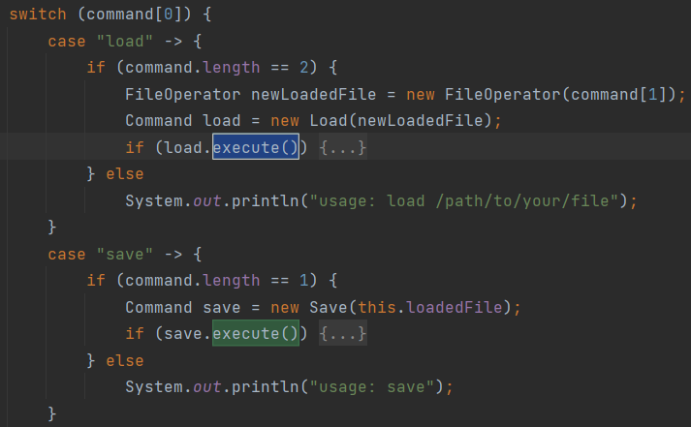
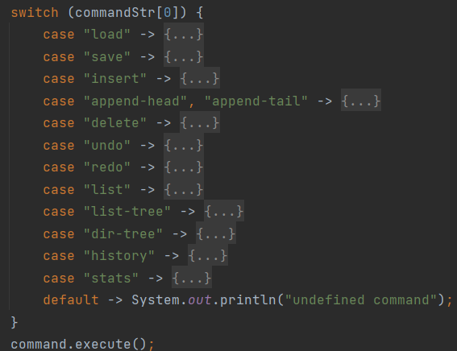
Command 模式的误解——待改进
待改进：
修改建议：
应在switch判断完命令类型后统一调用command.execute()
不是在每个case中调用execute()
Notes:
应该在switch判断完命令类型后统一调用command.execute()，而不是在每个case中调用execute()

Slide 7
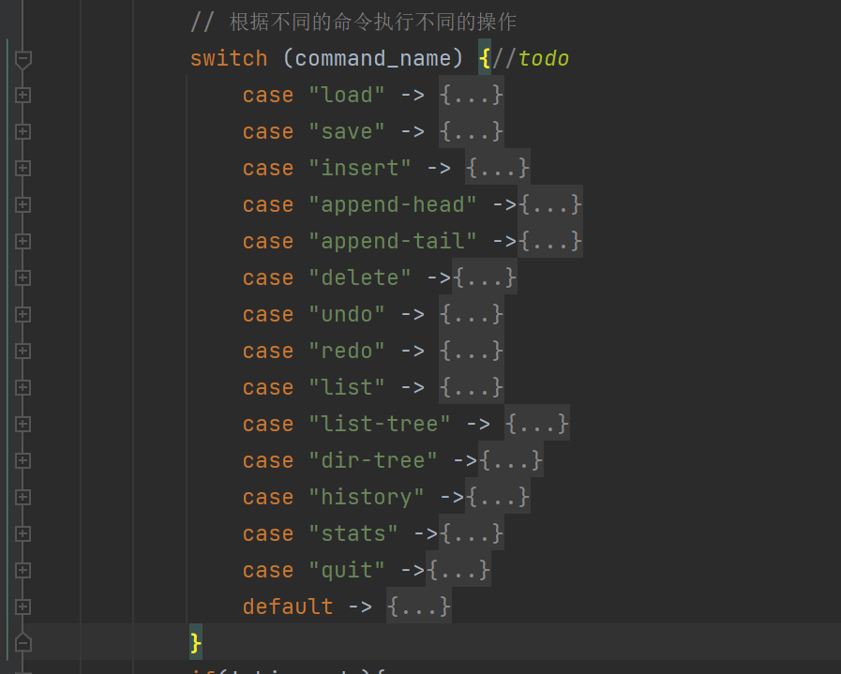
Command解析—— switch-case——待改进
Switch-case语句解析命令
虽然较为直观，但是存在如下问题： 代码膨胀：如果有大量的命令，switch-case语句 会变得冗长，难以维护。
不易扩展：新增命令需要修改代码，不够灵活。

Slide 8
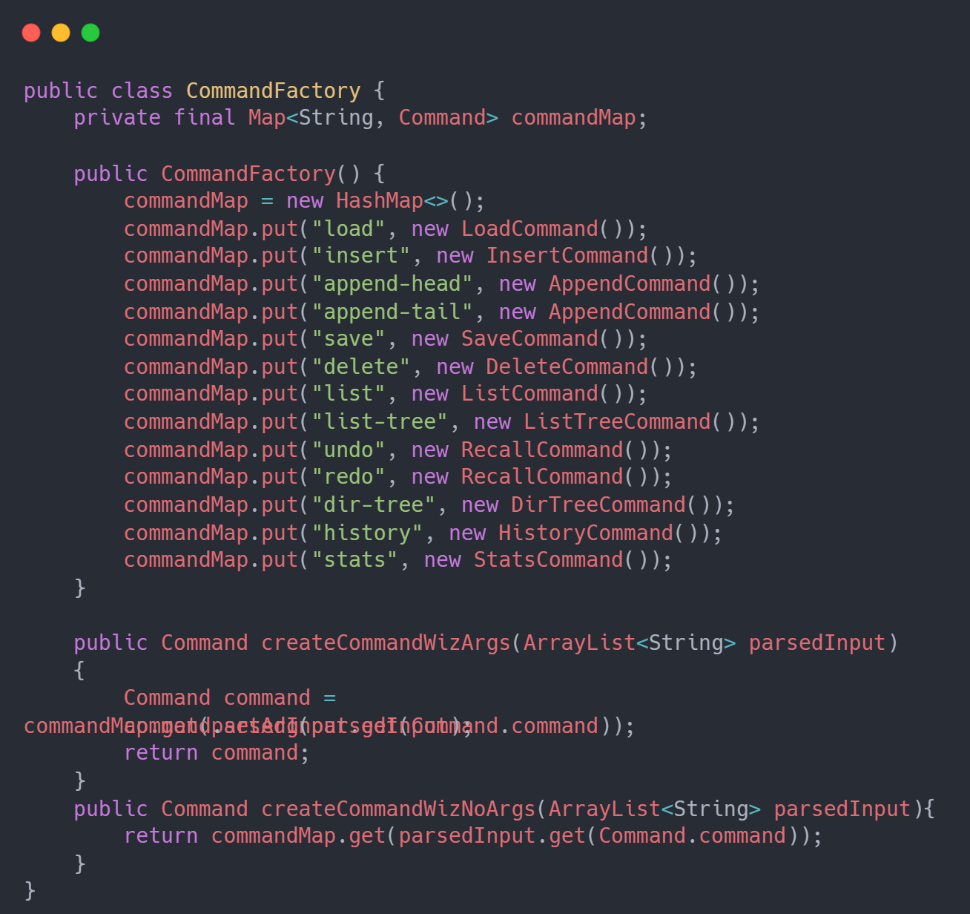
Command 的实例化——消除 switch case——优例
实现
新增命令时维护一个 commandMap 用来建立命令与对应 Command 实现类的映射
根据输入的命令返回对应的实例
意义
原本的实现放在了 commandInvoker 中，有一段很长的 switch case 来决定后续的操作，这样做以后commandInvoker的结构变清晰了很多
代码量从大几十行 -> 十行

Slide 9
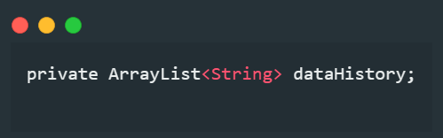
Undo /redo实现——待改进
想法
实现
由于文档里 undo 命令被归纳在编辑功能中，因此直接把 undo 命令也认为是一种编辑命令，即 undo 命令也可以被 undo，这样的话这个实现是可以满足要求的
上面对于需求的理解不太符合一般的编辑器的使用逻辑，
将文件内容 load 到内存后，记录前一个编辑命令执行前的文件状态，每次调用编辑命令时维护这个历史状态，在调用 undo 命令时，

Slide 10
undo/redo 命令问题分析
内存占用高
03
01
相当于是同时有两份文件需要保存在内存中，可能会导致内存占用较高
02
操作历史管理困难
性能开销大
这样的实现没有办法连续 undo 多个之前做过的编辑命令，即只拥有上一个状态
如果文件较大，保存整个文件的状态会导致性能开销较大，尤其是在频繁调用 undo 的情况下
改进建议：不要保存文件状态，而是实现逆向命令

Slide 11

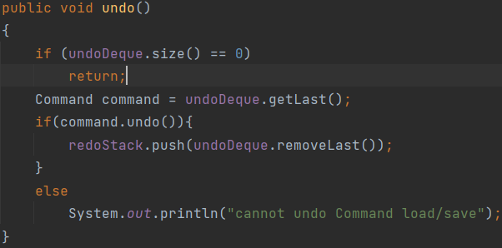
undo/redo 命令的实现——优例
redo栈和undo队列
load/insert等不可跳过的命令执行成功后，加入undo栈，并清空redo栈
undo命令会执行undo队列末尾的命令的undo()函数，若能执行(非load/save)，则移动该命令到redo栈顶
redo命令就简单执行redo栈顶的命令并出栈即可

Slide 12
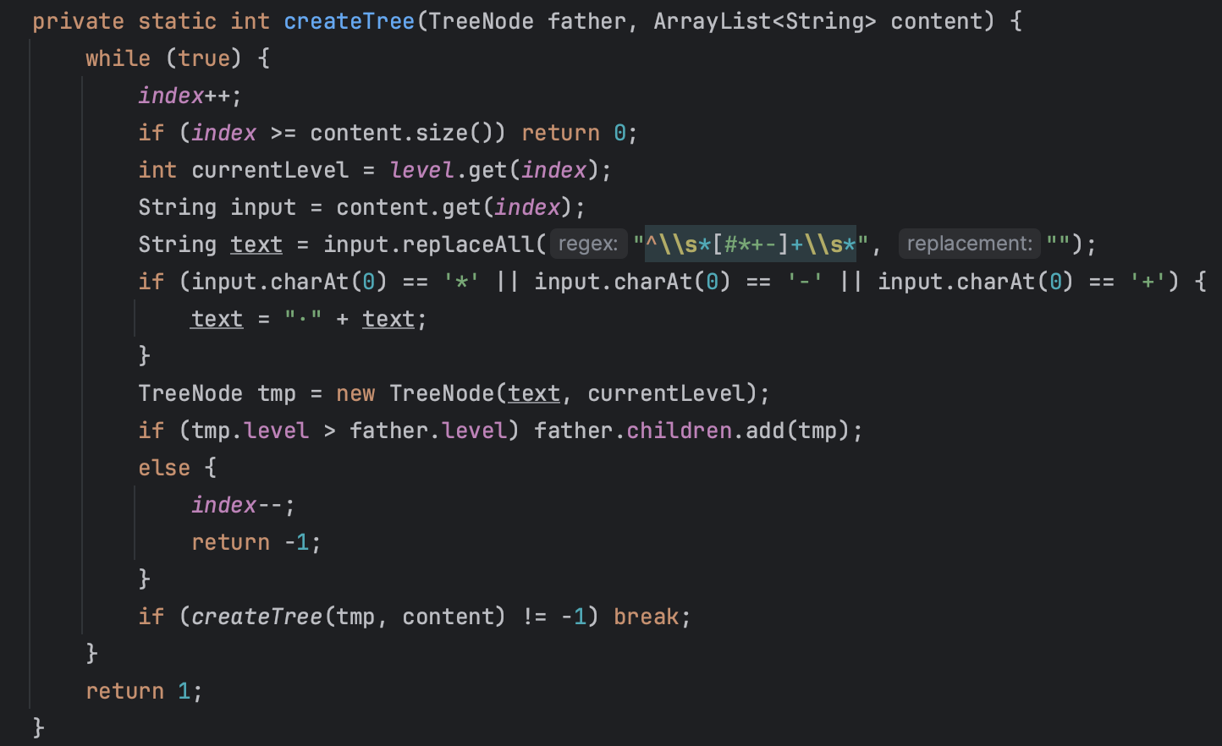
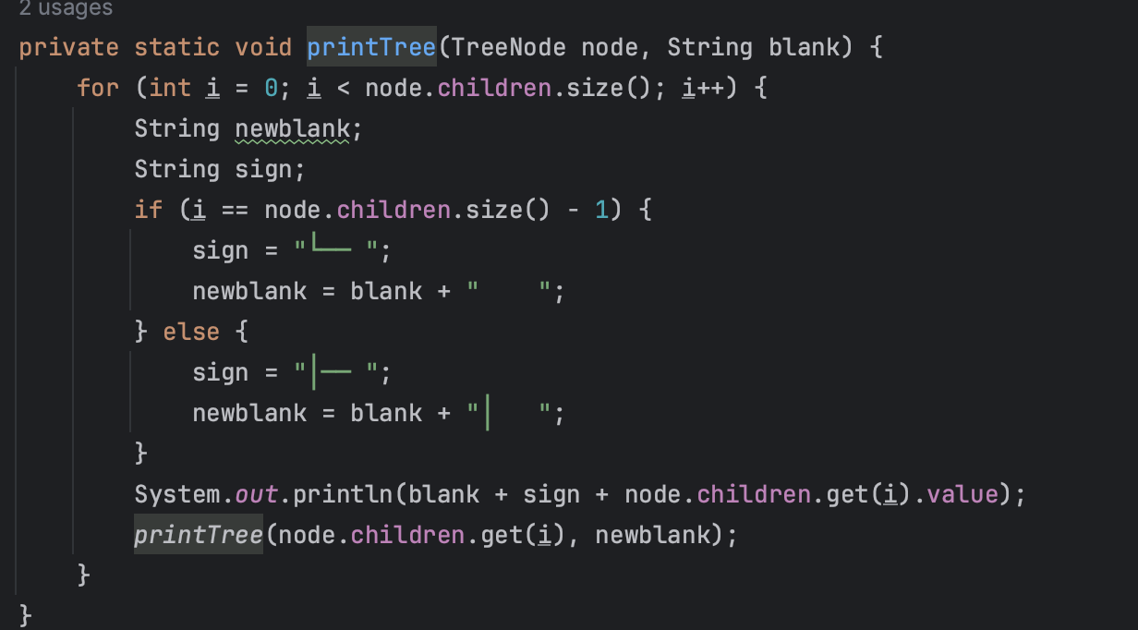
list-tree——待改进
·并未使用组合模式，而是静态方法来生成树与打印树
·生成树和打印树分别用了两个递归函数来完成
·这样导致功能的拓展性不够强
改进建议：使用组合模式构建树，便于dir-tree命令的实现

Slide 13
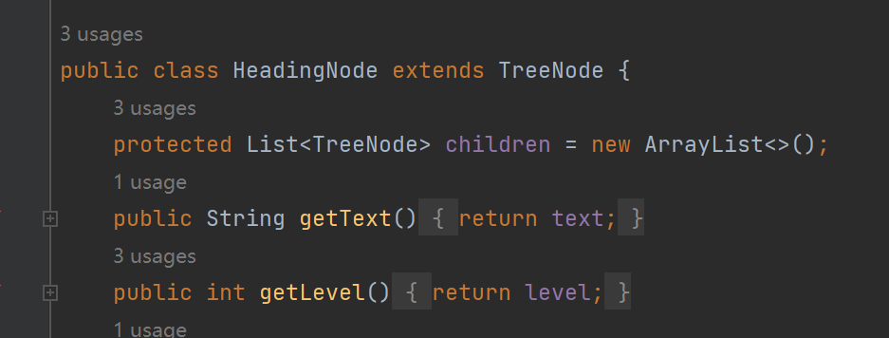
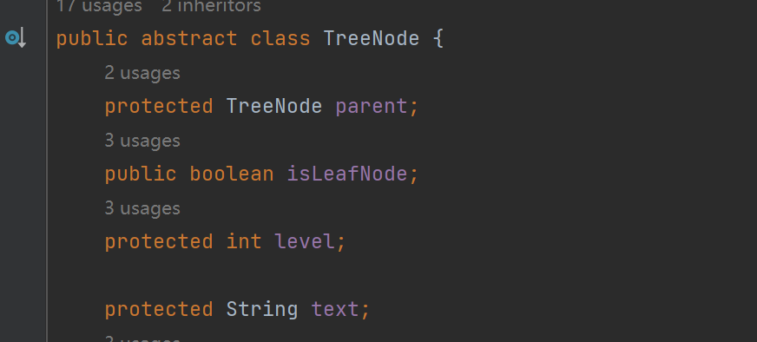
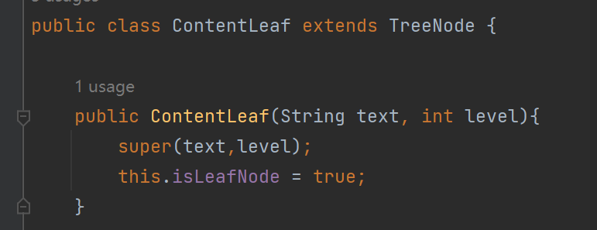
list-tree——组合模式 ——优例
Notes:
组合模式两种方案：第一种直接建整个树去找对应的标题；第二种是解析list，输入对应的dir

Slide 14
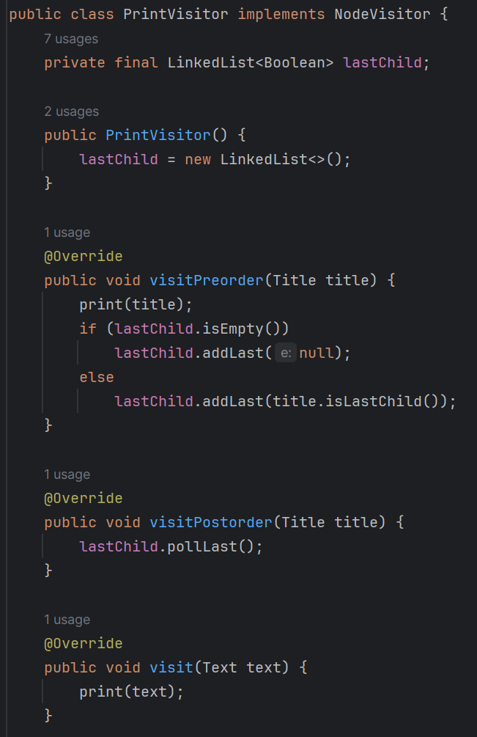
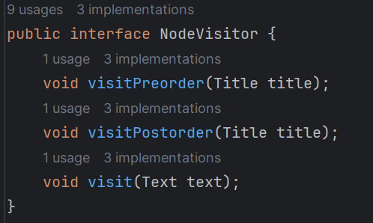

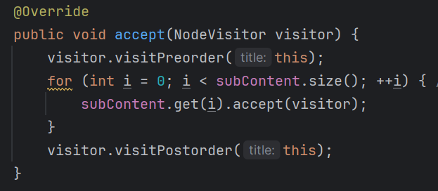
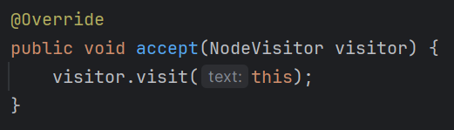
LIST-TREE：Visitor模式——优例
←
用树存储文件层级结构。Title类为有子树的节点，Text类为叶子节点。仅为需要遍历的功能提供先序与后序的接口。
→
用于输出树状结构的Visitor。集中存放打印遍历的逻辑、辅助方法与变量。

Slide 15
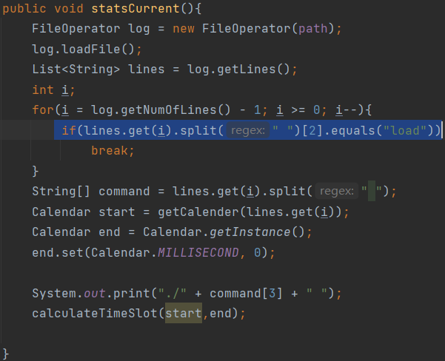
stats 命令的实现——待改进
这里的实现是在命令日志中查找load和save命令来统计时间，而非直接在内存中计时
修改建议：不要进入文件去查询命令，而是维护一个时间戳

Slide 16
THREE
Lab2 适配度分析

Slide 17
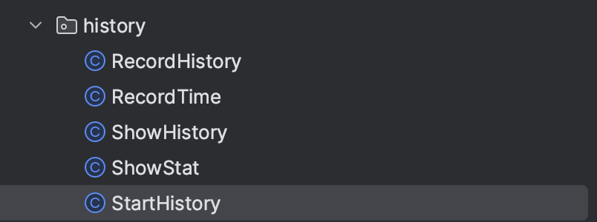
Logger问题——待改进：
· 一个函数一个类，没有总体记录log信 息的类，每次执行命令直接写入日志中
对于lab2需要维护每一个workspace的日志，不适配
对于打印日志的时候需要去查已打印的日志，带来巨大的性能损失

Slide 18
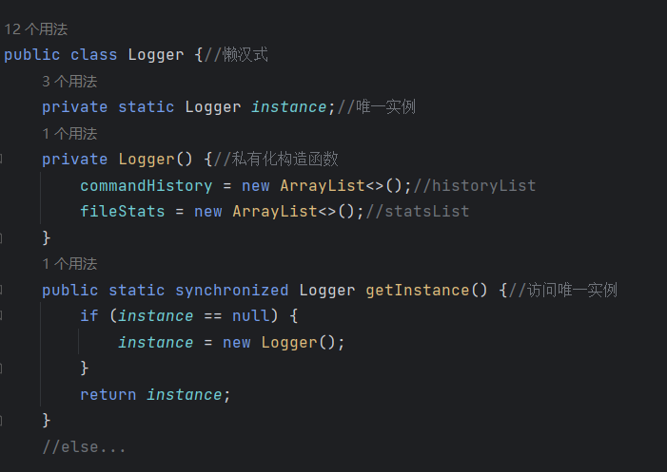
Logger——单例模式
性质：
懒汉式，在第一次调用的时候实例化
私有化，构造函数和实例都是私有的
唯一实例，getInstance()作为外部访问实例的唯一方式，也只能构造唯一的一个实例
优势：
全局唯一Logger实例，能够保证统一使用一个Logger类，保证数据安全
节约资源，避免Logger实体类的反复创建和销毁

Slide 19
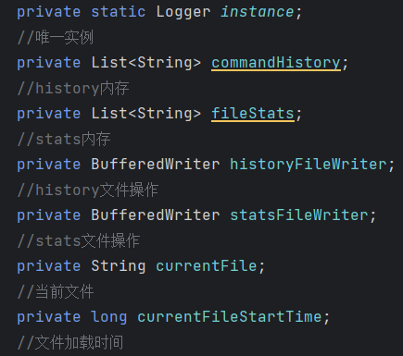

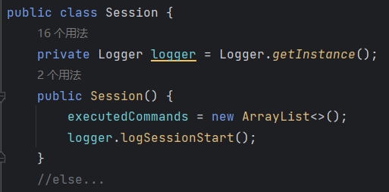
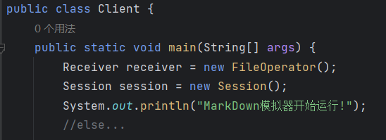
Logger——层级
启动
唯一实例化
维护
Client
客户端
Session
会话
Logger
日志

Slide 20
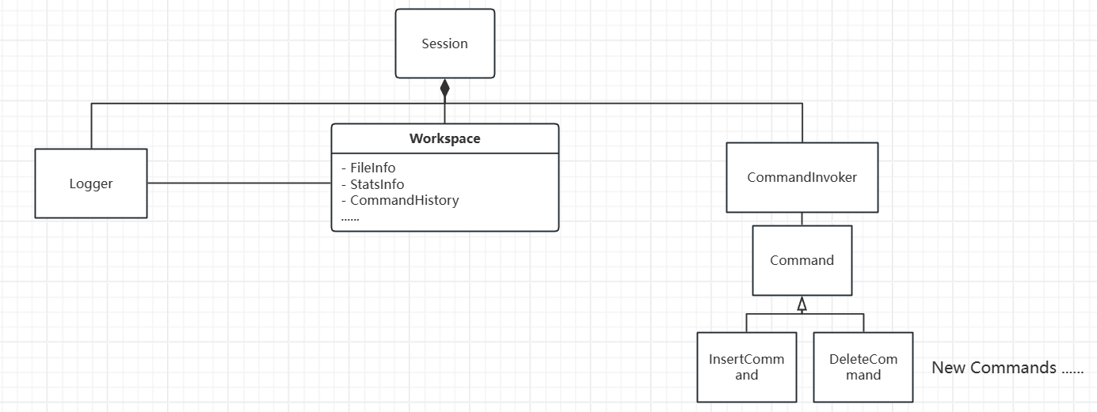
Lab2需求分析
01
02
Multi-workspace
层级调整

Slide 21
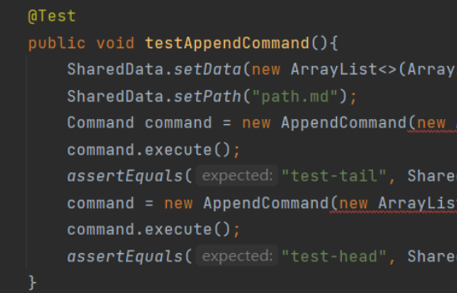
单元测试
1
File editor
2
Command
3
Workspace
单元测试
4
Session
对file editor中的函数进行单元测试，检测所有实现的具体功能

Slide 22
FOUR
总结与反思

Slide 23
代码的性能考量
具体功能的实现方法，避免资源消耗过大，性能较低
对需求的理解
总结与反思
设计的弹性
类的创建与组织
预留改动的空间
开闭原则
对软件进行拓展的时候，无需做较大改动，从而避免原有的功能出bug

